Slide 1



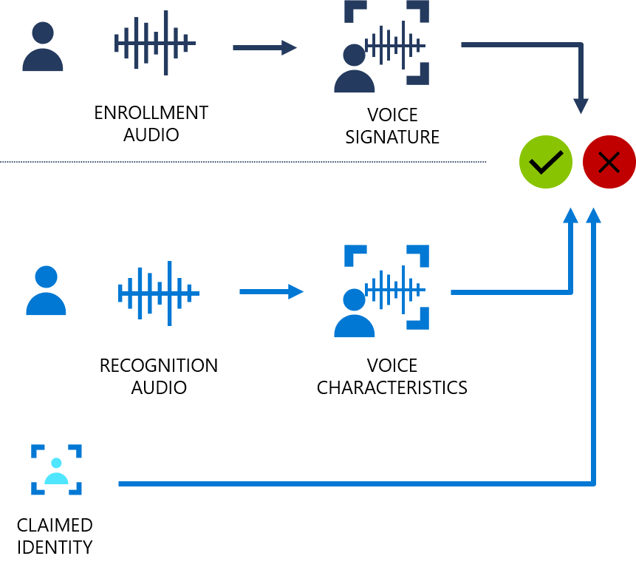
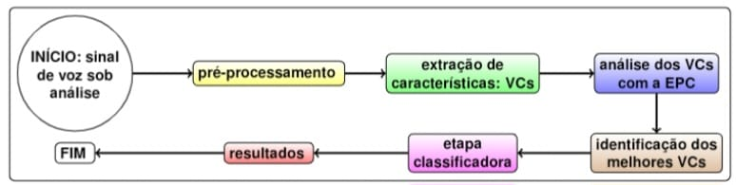
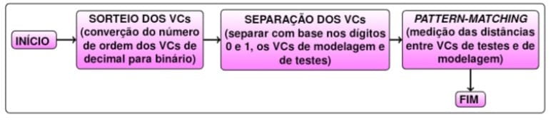
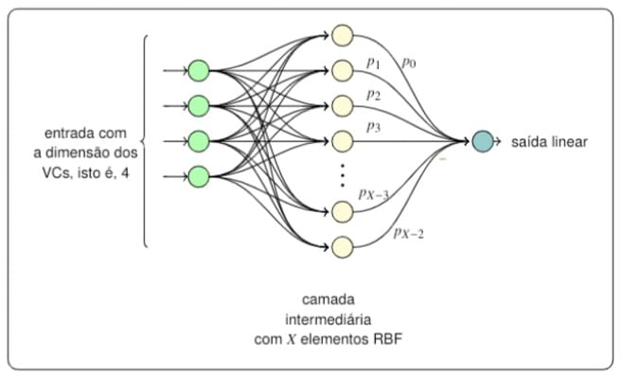


RECONHECIMENTO INTELIGENTE DE LOCUTORES
NA MODALIDADE INDEPENDENTE DO DISCURSO
Matheus Yoshimitsu Tamashiro Pires Lanzo
UNESP IBILCE/São José do Rio Preto
INTRODUÇÃO
RESULTADOS
Tabela 1. Resultados do Método Distância Euclidiana
Distância Euclidiana (Treino vs Teste) | Precisão (Acurácia)
10 vs 1 | 70,0%
9 vs 2 | 65,0%
8 vs 3 | 63,3%
7 vs 4 | 55,0%
Tabela 2. Resultados do Método SVM
SVM (Treino vs Teste) | Precisão (Acurácia)
10 vs 1 | 85,0%
9 vs 2 | 80,3%
8 vs 3 | 73,3%
7 vs 4 | 65,0%
OBJETIVOS
Identificar diferentes locutores utilizando de algoritmos de análise de sinais, de forma a possibilitar a comparação de características temporais e espectrais e de classificadores diversos, analisando os resultados por meio de validações cruzadas.
CONCLUSÃO
Mesmo sem um alto número de sinais de voz disponíveis para obter um resultado ótimo em machine learning, é possível extrair altas porcentagens de precisão na identificação de locutores, mostrando então uma área de pesquisa em expansão e que apresenta grande utilidade em diversos cenários, sejam eles industriais ou acadêmicos, percorrendo desde o uso em assistentes de voz, até mesmo em níveis de segurança, como senhas.
MATERIAL E MÉTODOS
REFERÊNCIAS BIBLIOGRÁFICAS
DENG, L.; O’SHAUGHNESSY, D. Speech processing: a dynamic and optimization-oriented approach. [s.l.] New York Marcel Dekker, 2003.
GUIDO, R.C. ZCR-aided neurocomputing: a study with applications. Knowledge-based Systems, v. 105, pp.248-269, 2016.
RABINER, L. R.; SCHAFER, R. W. Theory and applications of digital speech processing. Upper Saddle River: Pearson, 2011.
AGRADECIMENTOS

